Slide 1
中間発表
Group10

Slide 2
１．要求仕様

Slide 3

システムの概要
LINE上で冷房のON/OFFの時刻を記録
スプレッドシート内で稼働時間を計算
そのデータを用い、消費電力と電気代を算出
電気代(円) ＝ 消費電力(kWh) × 使用時間(h) × 料金単価(円/ｋWh)

Slide 4
要求仕様
ユーザは１日ごとに記録される電気料金をスプレッドシートからで確認できる
・ユーザはスプレッドシートから、空調がONまたはOFFになった時刻を確認できる
非機能要求
・Nature Remo3を用いて操作できる他の家電についても計算式を追加すれば電気料金を確認できる拡張性

Slide 5
想定する利用者
・空調を利用するすべての人
・家の電気料金をある程度把握したい人
・一人暮らしなどで家電の利用状況をうまく 管理したい人

Slide 6
２．設計

Slide 7

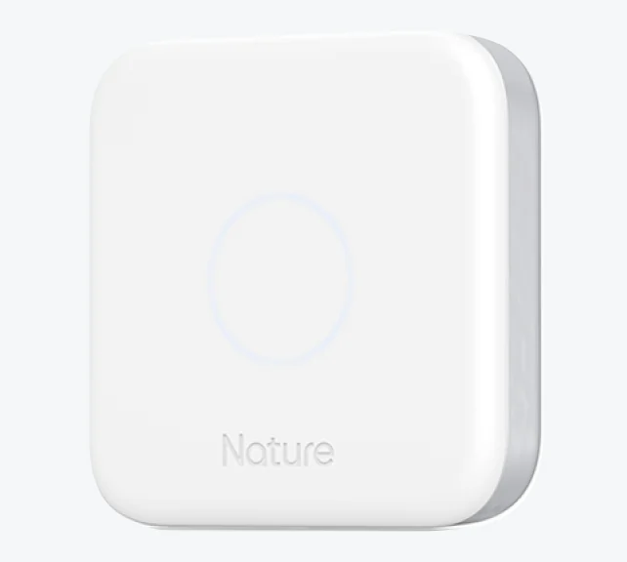
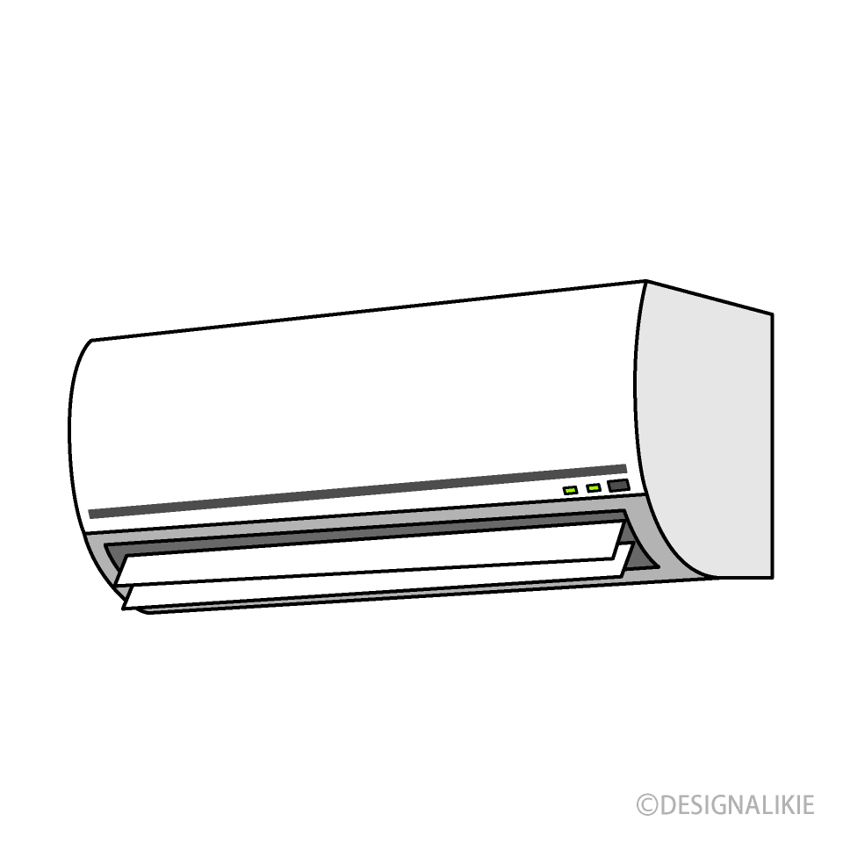


システム処理の流れ
電気代の料金設定
エアコンを
Remo3を介して稼働
操作法 ( ON・OFF )
操作ログを取得
毎日２２時に通知を送信

Slide 8
必要なモジュール
スプレッドシート管理用プログラム
Remo3からのデータ取得用プログラム
センサデータ管理用プログラム
LINE用プログラム ( 日時・稼働時間・電気代を通知、操作法を取得 )
エアコン操作用プログラム
電気代計算プログラム

Slide 9
３．プロジェクト計画

Slide 10
開発体制
開発文書責任者：松尾
要求書・設計書・
プロジェクト計画書の管理
全体の進捗・状況を把握
リーダー：中井
プログラム責任者：森下
各モジュール・
プログラム全体の管理
資料責任者：糸川・栗本
中間発表・成果発表資料の管理

Slide 11
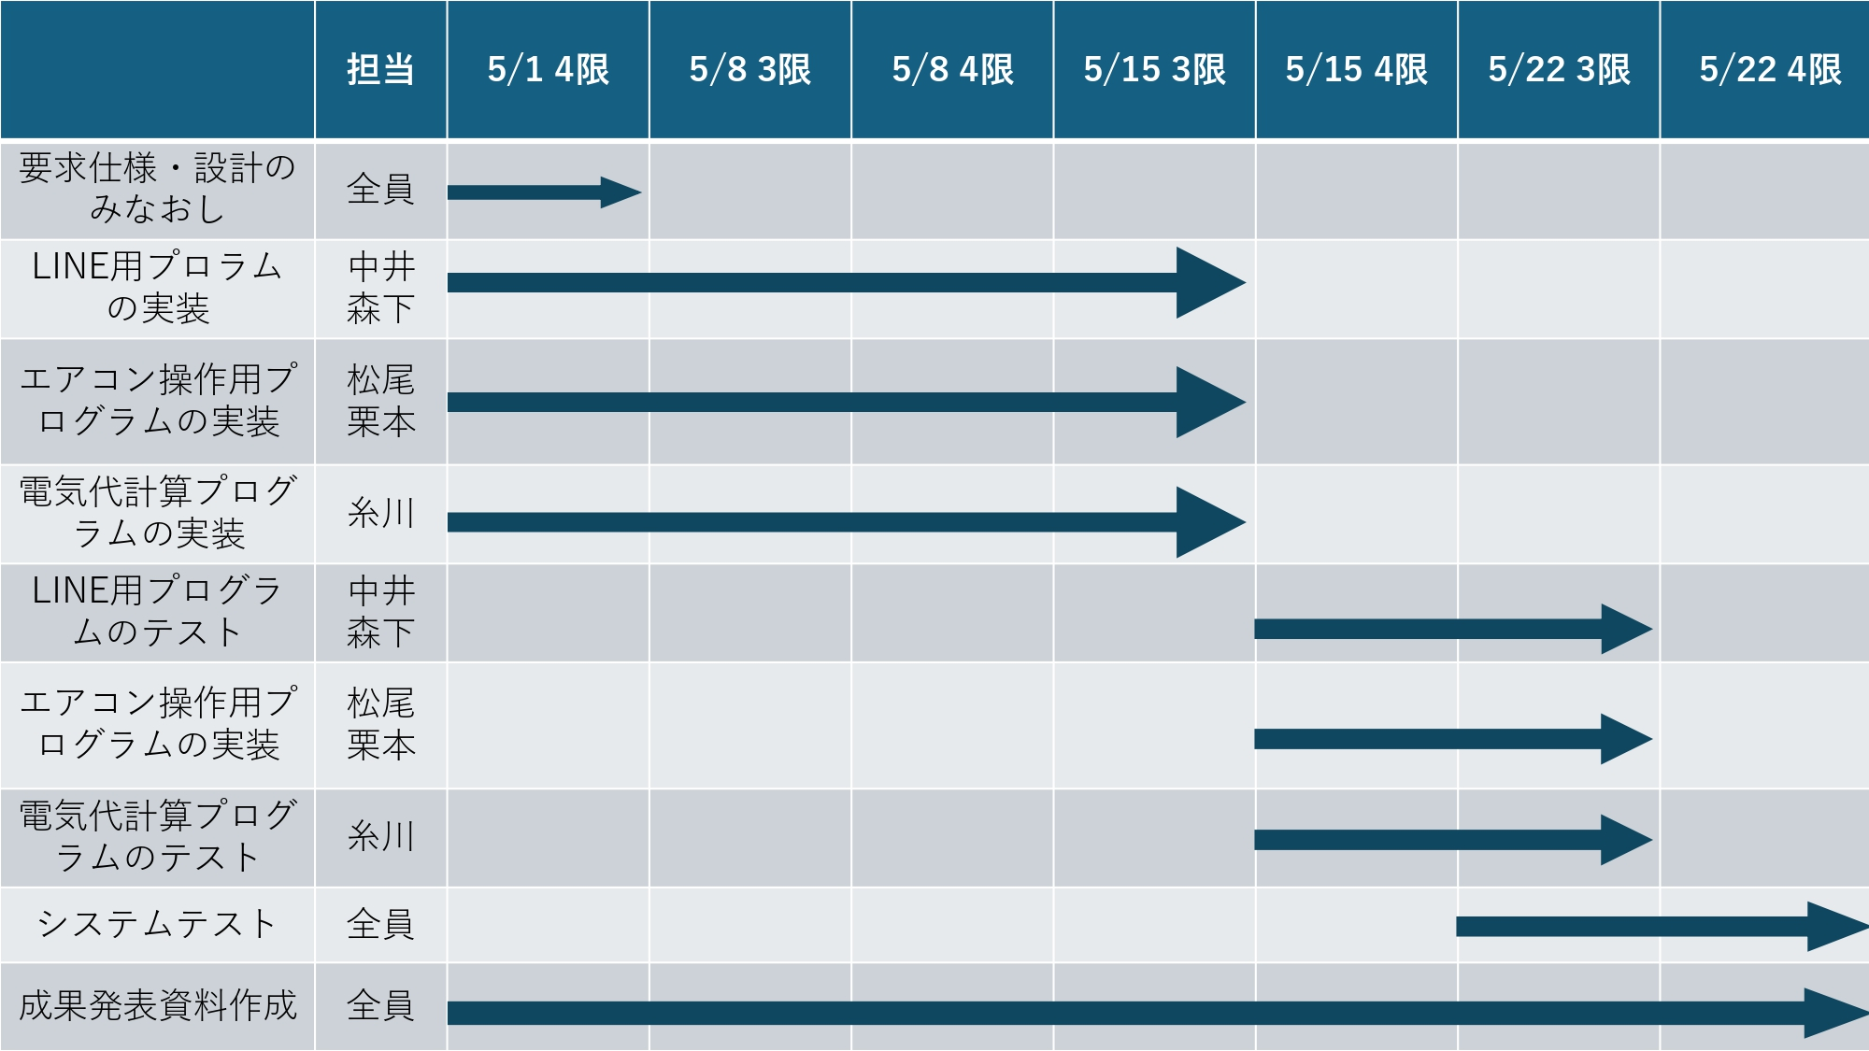
開発スケジュール

Slide 12
設計内容の概要
ユーザーがLINE上で冷房をONにした時間とOFFにした時間からエアコン稼働時間を計算し、そのデータをもとに消費電力、電気料金を記録する。電気料金については次の式で求められる値を用いる。
毎日２２時になるとその日の消費電力量、電気料金、またその月の累積電気料金がTwitter上にツイートされる。

